Slide 1

Tomat
AIT
GRUPO #:
ANDRADE ORTIZ ALESSANDRO
CONDOR GARCÍA KHEYLA
MANTILLA HUAMÁN JOE

Slide 2
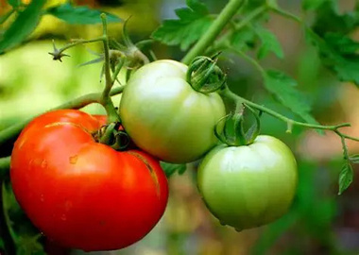

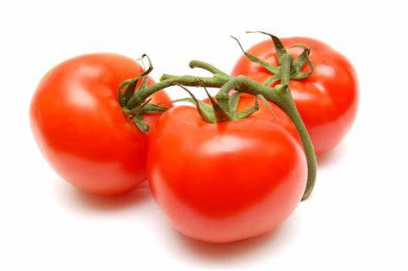
Índice
Introducción
Objetivos
Integración e Implementación
Resultados
Conclusiones

Slide 3
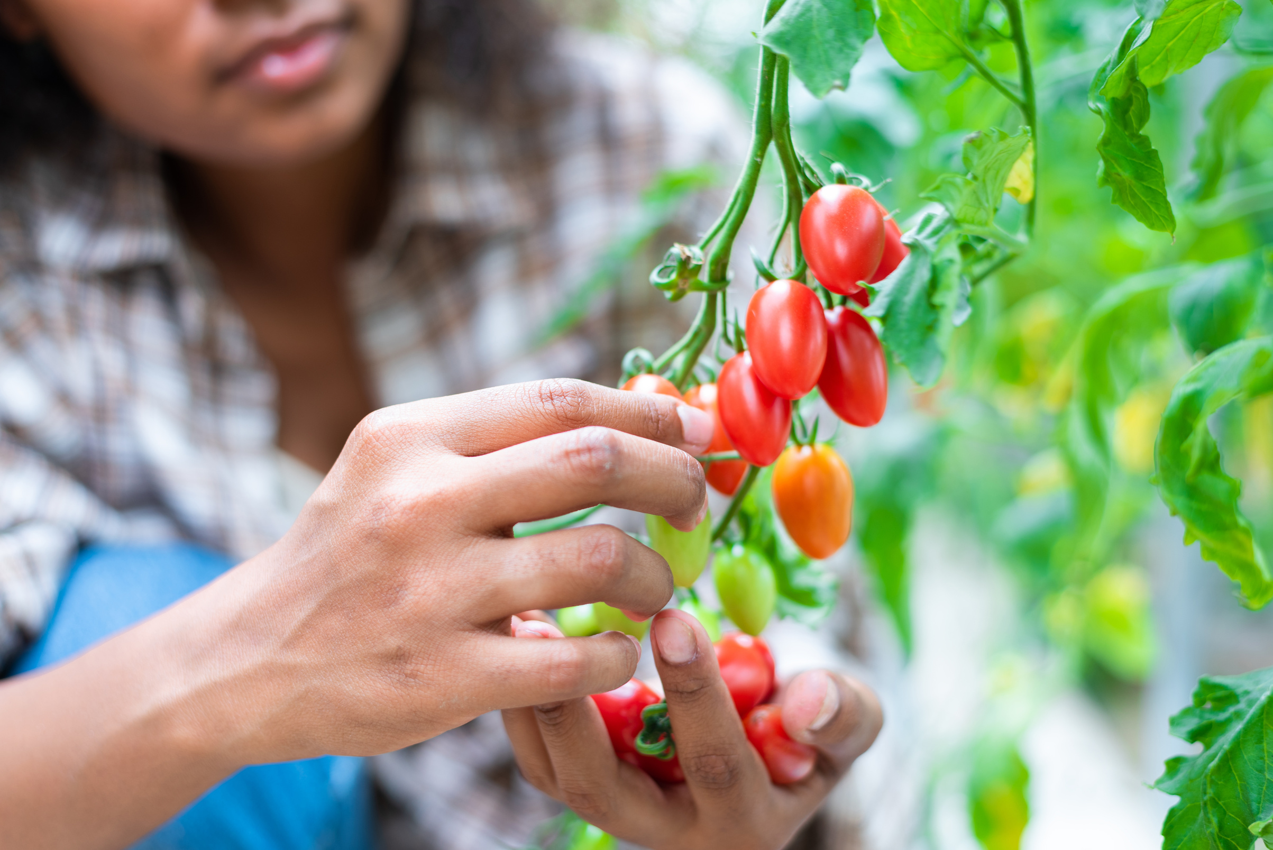

Introducción
Los pequeños agricultores enfrentan pérdidas por no poder costear maquinaria industrial de selección. TomatAIT democratiza esta tecnología mediante un sistema robótico económico basado en Raspberry Pi y algoritmos de aprendizaje profundo. De esta forma, se logra una clasificación de madurez precisa sin grandes inversiones de capital.

Slide 4

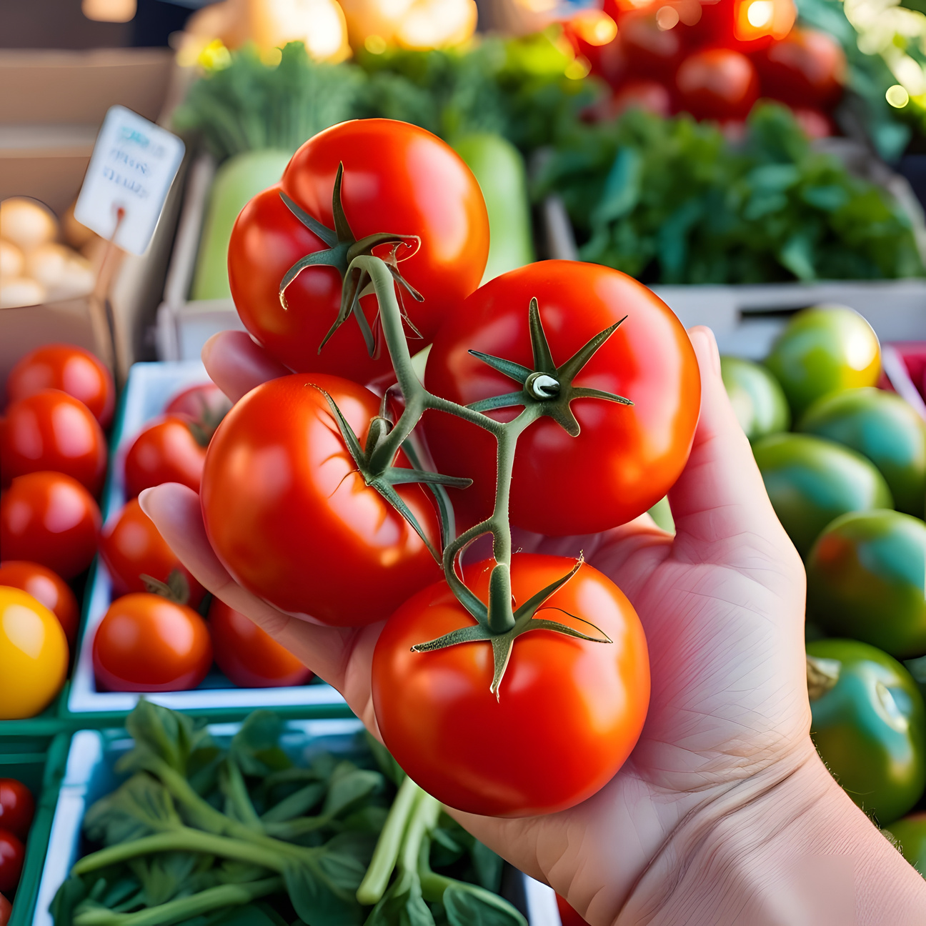
Objetivos
Objetivo General
Diseñar y construir un prototipo robótico de bajo costo con cinta transportadora para la detección de madurez y defectos en tomates, utilizando IA embarcada (YOLOv8) e intercambio de información mediante IoT (MQTT).

Slide 5
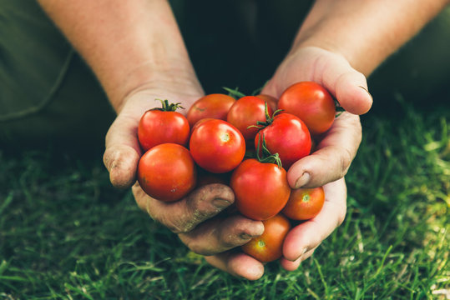
Objetivos
Objetivo Especificos
Fabricación Digital: Diseñar la estructura modular (chasis y cinta) en software CAD y fabricarla mediante corte láser.
Integración de Hardware: Ensamblar los componentes principales: Raspberry Pi 5, Arduino, cámara, motoreductor DC y drivers de potencia,
Infraestructura IoT: Configurar la comunicación estable usando Podman para desplegar el broker Mosquitto y el protocolo MQTT.
Implementación de IA: Entrenar y desplegar el modelo YOLOv8 (Edge AI) para la clasificación de cinco estados (Verde, Pintón, Maduro, Moho, Podrido).
Desarrollo de Software: Crear el script de inferencia en Python que publique los resultados de detección (clase y confianza) para su registro y actuación remota.

Slide 6
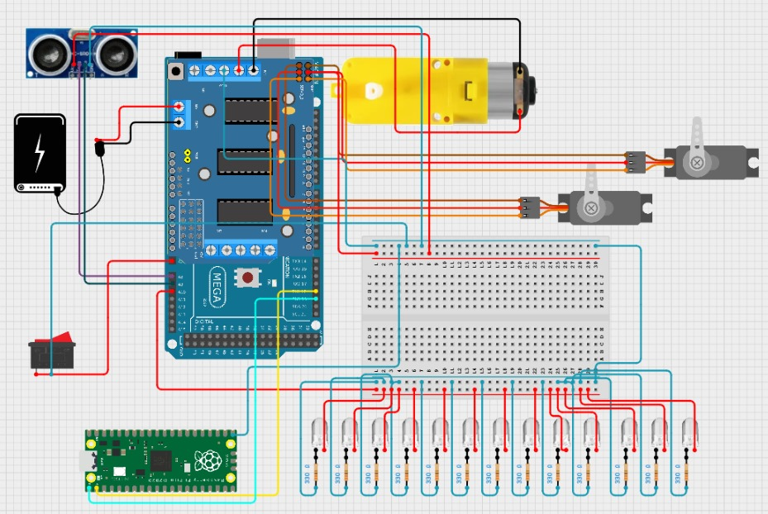
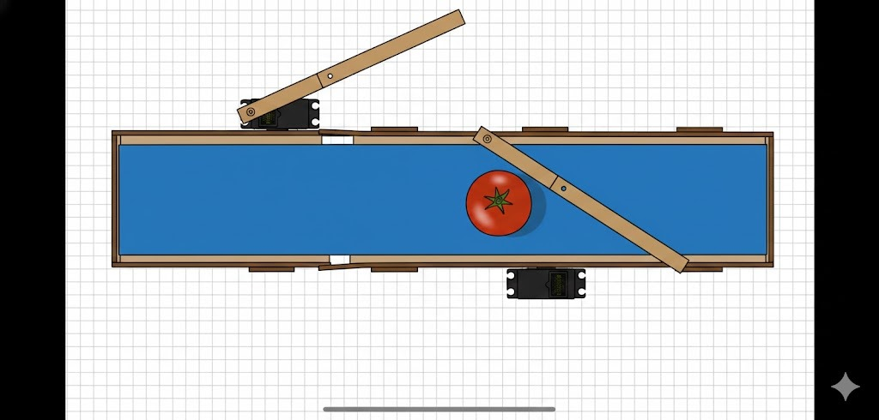
Integración e Implementación
La arquitectura de control utiliza el principio de separación de tareas para optimizar el rendimiento.

Slide 7

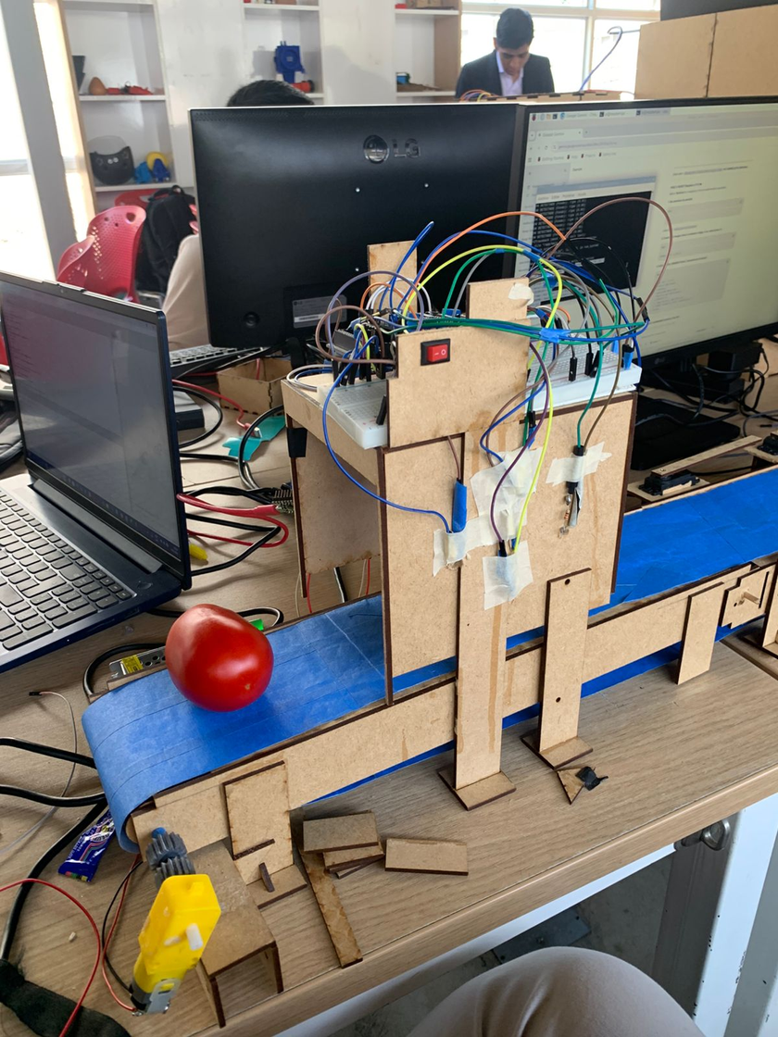
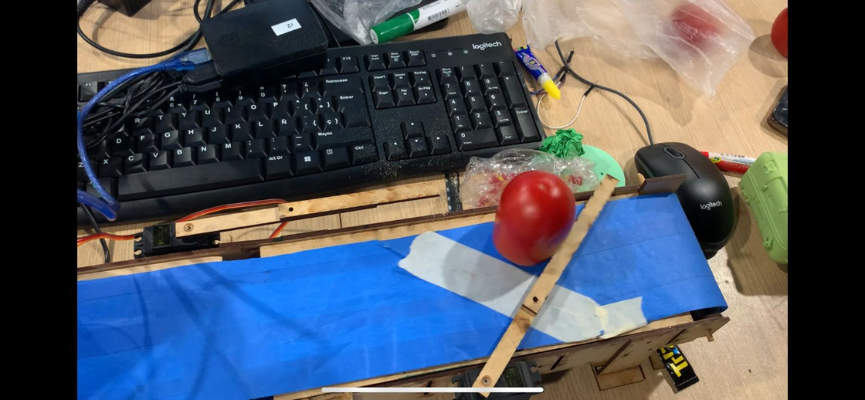
Resultados
TomatAIT valida la premisa de que soluciones avanzadas de Agricultura de Precisión pueden ser implementadas de manera económica y efectiva utilizando plataformas de código abierto.

Slide 8
Conclusiones
Se diseñó y construyó un prototipo físico robusto y modular utilizando técnicas de fabricación digital.
Se validó que la Raspberry Pi 5 es una plataforma con capacidad suficiente para ejecutar modelos complejos como YOLOv8 en el borde con una tasa de cuadros adecuada para la clasificación automatizada.
La implementación del protocolo MQTT a través de contenedores Podman garantizó una comunicación IoT estable y desacoplada, esencial para el monitoreo y la futura integración con sistemas de gestión agrícola.
El sistema en su conjunto ofrece una solución eficiente, de bajo costo y alta velocidad para la clasificación de tomates, demostrando la madurez de la tecnología Edge AI en el sector agrícola.

Slide 9














Muchas Gracias

